Slide 1

Liberecký kraj
Doležal Jan Jindřich

Slide 2
Liberecký kraj
Liberecký kraj leží na samém severu Čech. Je tvořen čtyřmi okresy. Po Praze je druhým územně nejmenším krajem Česka, jeho rozloha zabírá cca 4 % území České republiky. Žije zde přibližně 442 tisíc obyvatel. Liberecký kraj jako vyšší územní samosprávný celek byl vytvořen v roce 2000..Liberecký kraj leží na samém severu Čech. Je tvořen čtyřmi okresy ( okres Česká Lípa, okres Liberec, okres Jablonec nad Nisou a okres Semily). Po Praze je druhým územně nejmenším krajem Česka, jeho rozloha zabírá cca 4 % území České republiky,

Slide 3

Znak libereckého kraje

Slide 4
trochu zajímavostí
Rozloha: 3 163 km²
Populace: 440 179 (2016)
Hlavní město: Liberec
Kluby a týmy: Bílí Tygři Liberec, FC Slovan Liberec, FK Jablonec,

Slide 5
Zajímavá videa
https://www.youtube.com/watch?v=_GGJxtLL848
https://www.youtube.com/watch?v=21MSUs1EH8I
https://www.youtube.com/watch?v=-UQBOCDFsuo

Slide 6
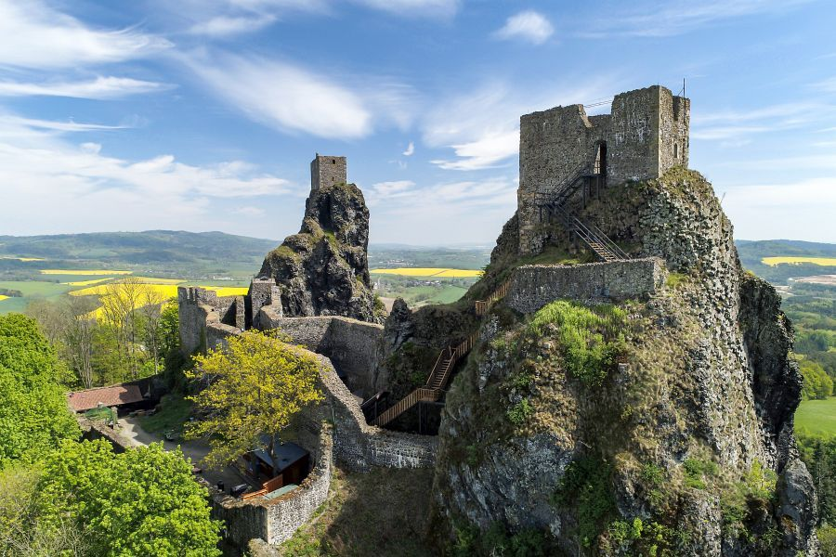
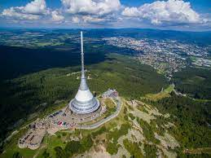
Památky
Trosky jsou zřícenina hradu na vrcholu stejnojmenného vrchu v katastrálním území obce Troskovice v okrese Semily v Libereckém kraji.
Ještěd je hora na severu Česka, jihozápadně od Liberce, nejvyšší vrchol Ještědsko-kozákovského hřbetu

Slide 7
Konec
Snad se vám tato prezentace líbila a naučila vás něco nového o Libereckém kraji příště se zase těším a děkuji za shlédnutí této prezentace

